Slide 1


Application web de comptabilité pour l’association : « Ferme d’animations éducatives des rives de l’aa »
DOMAIN Loïc
Formation Développeur web et web mobile
Session 2020

Slide 2
Sommaire
Partie 1 : Introduction
Partie 2 : Le projet
Présentation Association
Environnement, logiciels utilisés
Cahier des charges
Travaux préparatoire
Partie 3 : Conclusion
La sécurité
Connexion à la base de données
Les écritures comptables

Slide 3
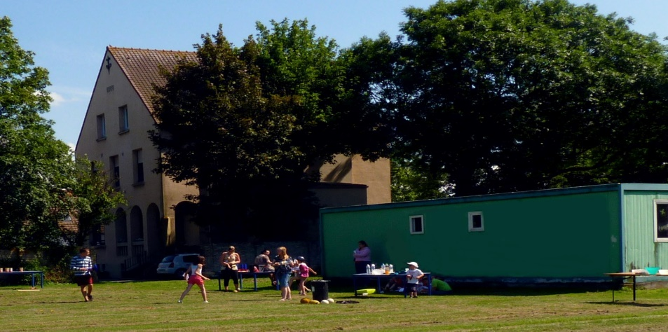
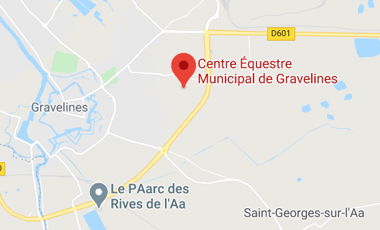
Association « Ferme d’animations éducatives des rives de l’aa »
1997 : création de l’association
Enfants accueillis dès l’âge de 4 ans
Chaque mercredi de 14 h à 16 h 30

Slide 4
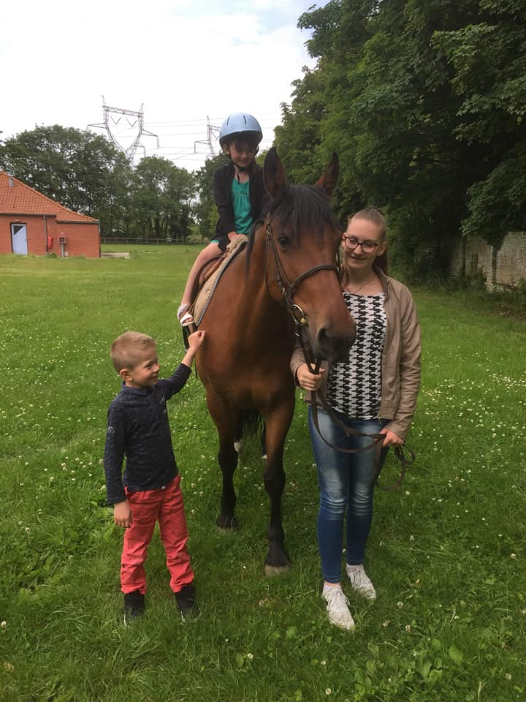
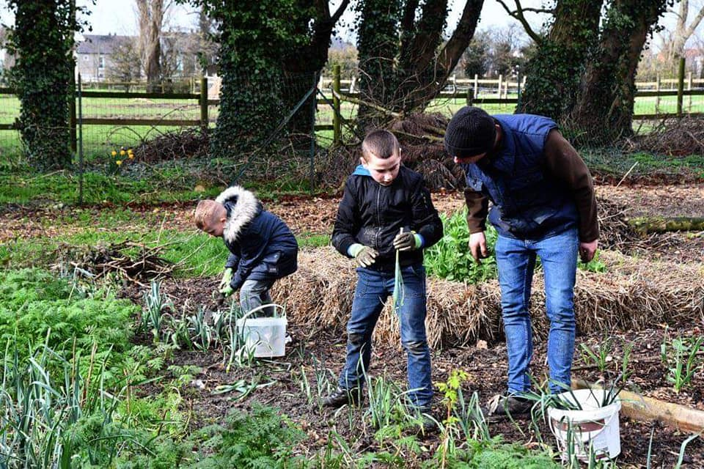
Association « Ferme d’animations éducatives des rives de l’aa »
20 enfants accueillis en moyenne chaque semaine
13 bénévoles
Différents ateliers proposés (bricolage, cuisine, jardin …)

Slide 5
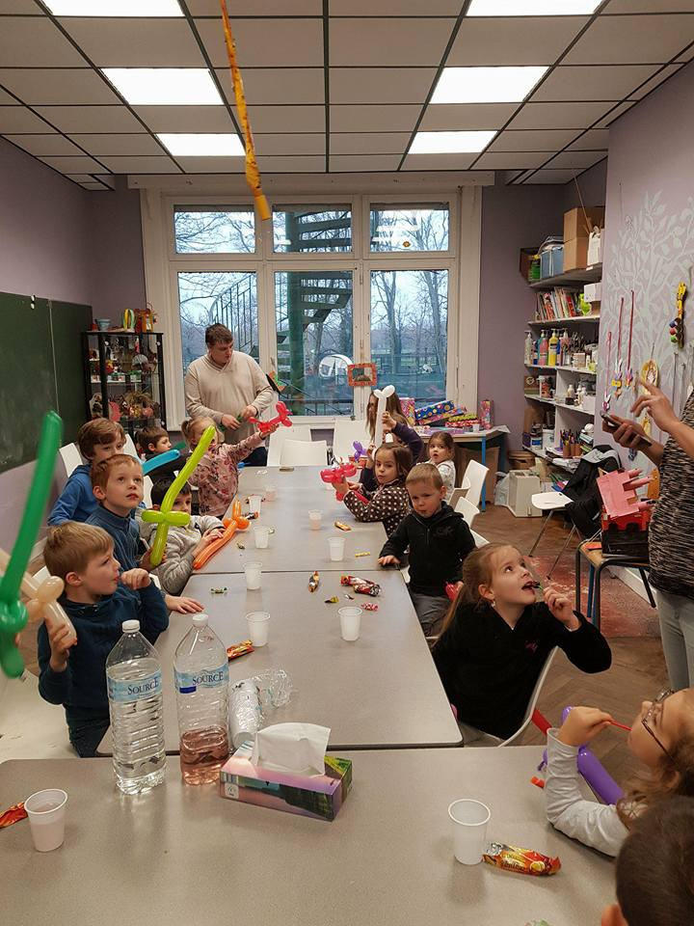
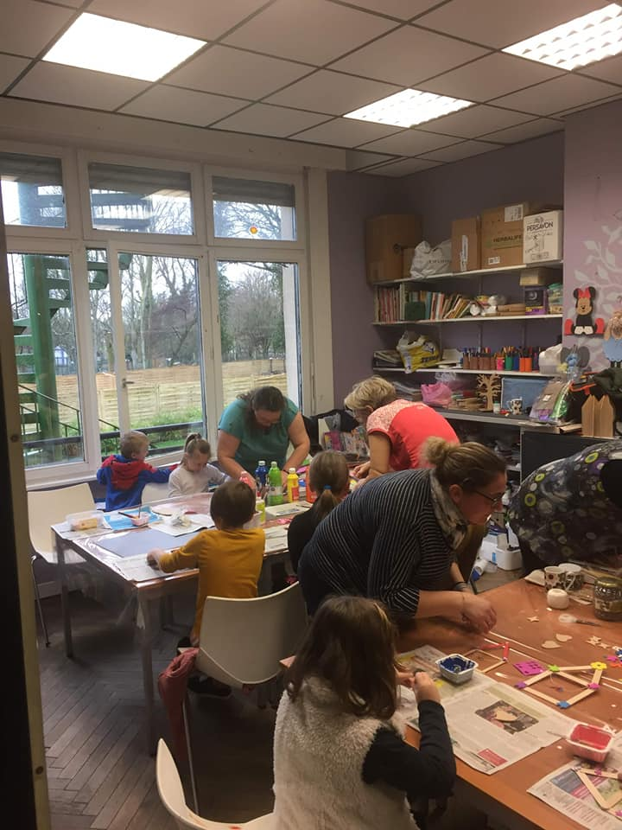
Association « Ferme d’animations éducatives des rives de l’aa »
Anniversaire (sous réservation) le samedi de 14 h 30 à 17 h
Enfants de 6 à 12 ans
Ateliers + intervention d’un magicien

Slide 6
Sommaire
Partie 1 : Introduction
Partie 2 : Le projet
Présentation Association
Environnement, logiciels utilisés
Locale
Cahier des charges
Travaux préparatoire
Partie 3 : Conclusion
La sécurité
Connexion à la base de données
Les écritures comptables

Slide 7
Cahier des charges
Développer une application web de comptabilité
Simple d’utilisation
Locale
Dynamique
Sécurisée
Gestion droits d’utilisateurs
Gestion des listes
Gestion de la comptabilité
Montant en caisse et banque
Impressions
Exportations

Slide 8
Cahier des charges
Gestion
Différentes listes
Journaux
Journaux comptables (charges, banque …)
Comptes
Plan comptable, lettrage, visuel par comptes, lien vers le crédit mutuel
Budget
Budget prévisionnel
Impressions bilan, journaux, factures, liste des bénévoles et des enfants
Impressions
Exportations
Journaux et les listes en .csv (format tableur Excel)
Autres
Documents/projets

Slide 9
Sommaire
Partie 1 : Introduction
Partie 2 : Le projet
Présentation Association
Environnement, logiciels utilisés
Locale
Cahier des charges
Travaux préparatoire
Partie 3 : Conclusion
La sécurité
Connexion à la base de données
Les écritures comptables

Slide 10

Environnement de travail
Avec le confinement, la réalisation du projet s’est effectué essentiellement en télétravail

Slide 11






Logiciels utilisés
Wampserver
VsCode
ArgoUML
JMerise
Microsoft Excel
Microsoft Word

Slide 12
Sommaire
Partie 1 : Introduction
Partie 2 : Le projet
Présentation Association
Environnement, logiciels utilisés
Locale
Cahier des charges
Travaux préparatoire
Partie 3 : Conclusion
La sécurité
Connexion à la base de données
Les écritures comptables

Slide 13
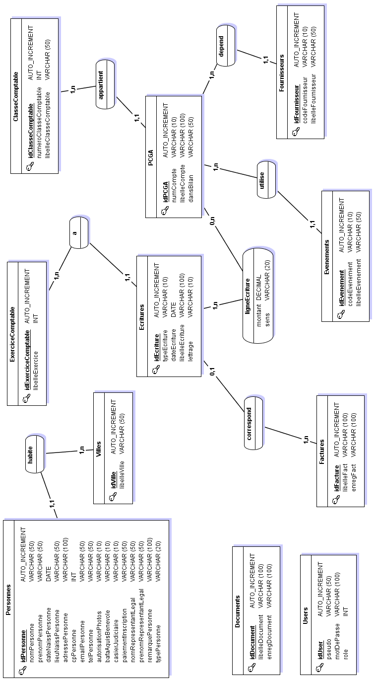
MCD ou Modèle Conceptuel de Donnée

Slide 14
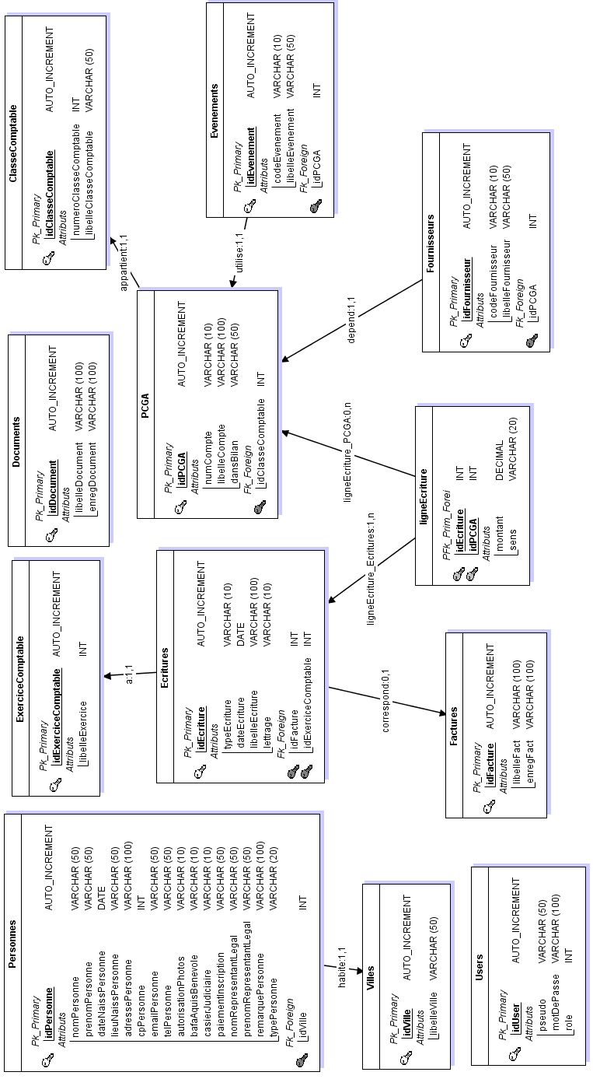
MLD ou Modèle Logique de Donnée

Slide 15






Langages et techniques utilisés
HTML : HyperText Markup Language
CSS : Cascading Style Sheet
SQL : Structured Query Language
PHP : Hypertext Preprocessor
JavaScript
Ajax : Asynchronous JavaScript and XML

Slide 16
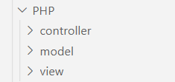
Modèle MVC (Model/View/Controller)

Slide 17
Sommaire
Partie 1 : Introduction
Partie 2 : Le projet
Présentation Association
Environnement, logiciels utilisés
Locale
Cahier des charges
Travaux préparatoire
Partie 3 : Conclusion
La sécurité
Connexion à la base de données
Les écritures comptables

Slide 18

Sécurité
Utilisation d’une connexion (classe utilisateur) avec un mot de passe MD5
Mise en place de fichier index vide dans les dossiers et sous-dossiers
Mise en place de rôle d’utilisateur
Application utilisée localement
Mot de passe pour l’accès à la base de données

Slide 19
Sommaire
Partie 1 : Introduction
Partie 2 : Le projet
Présentation Association
Environnement, logiciels utilisés
Locale
Cahier des charges
Travaux préparatoire
Partie 3 : Conclusion
La sécurité
Connexion à la base de données
Les écritures comptables

Slide 20
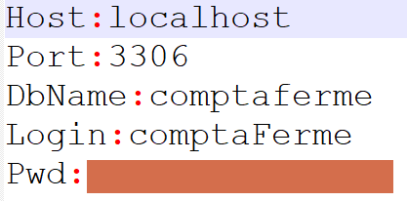
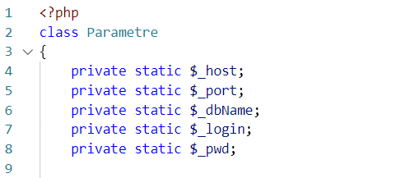
Connexion à la base de données, structure et interactions

Slide 21
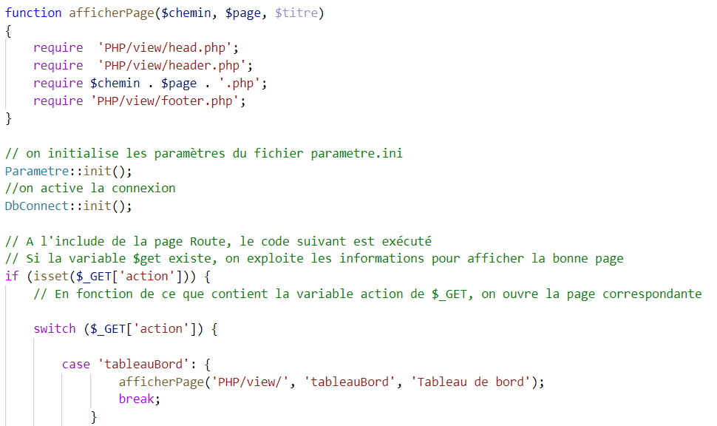
Connexion à la base de données, structure et interactions

Slide 22
Sommaire
Partie 1 : Introduction
Partie 2 : Le projet
Présentation Association
Environnement, logiciels utilisés
Locale
Cahier des charges
Travaux préparatoire
Partie 3 : Conclusion
La sécurité
Connexion à la base de données
Les écritures comptables

Slide 23
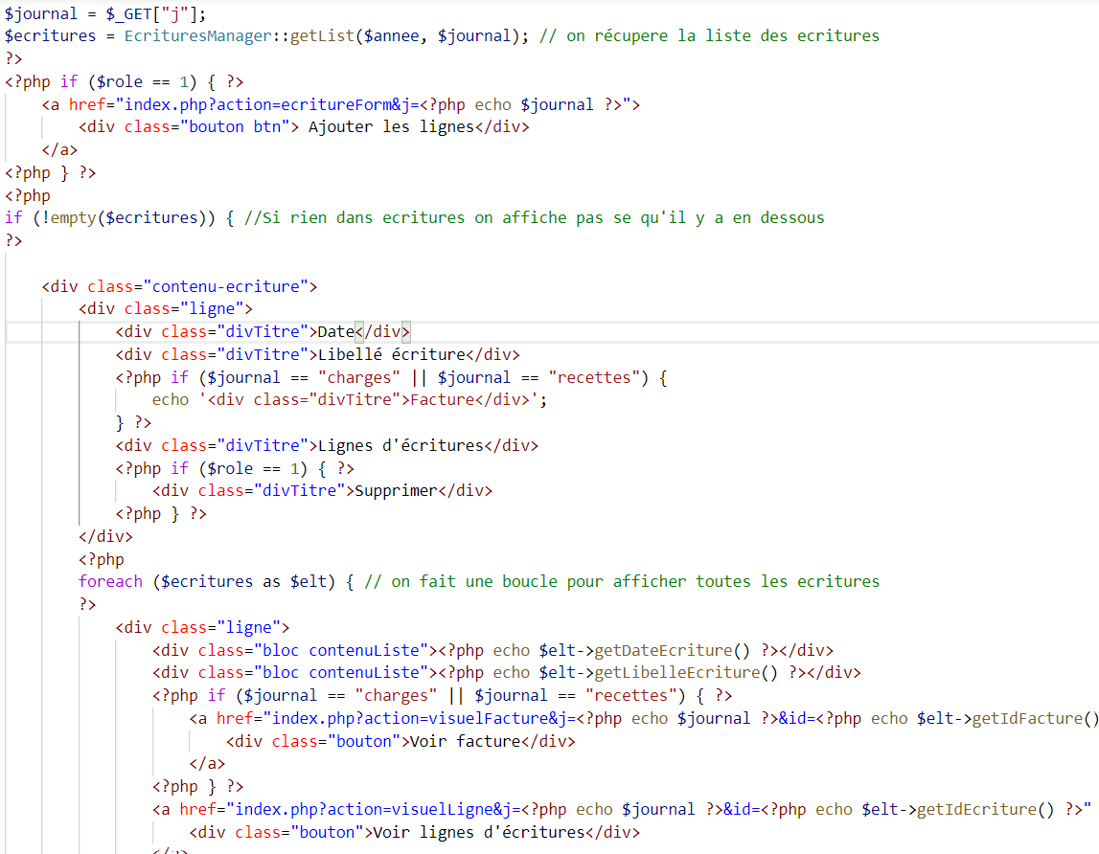
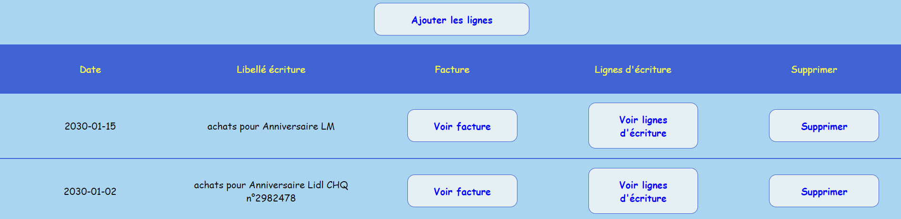
Les écritures comptables

Slide 24
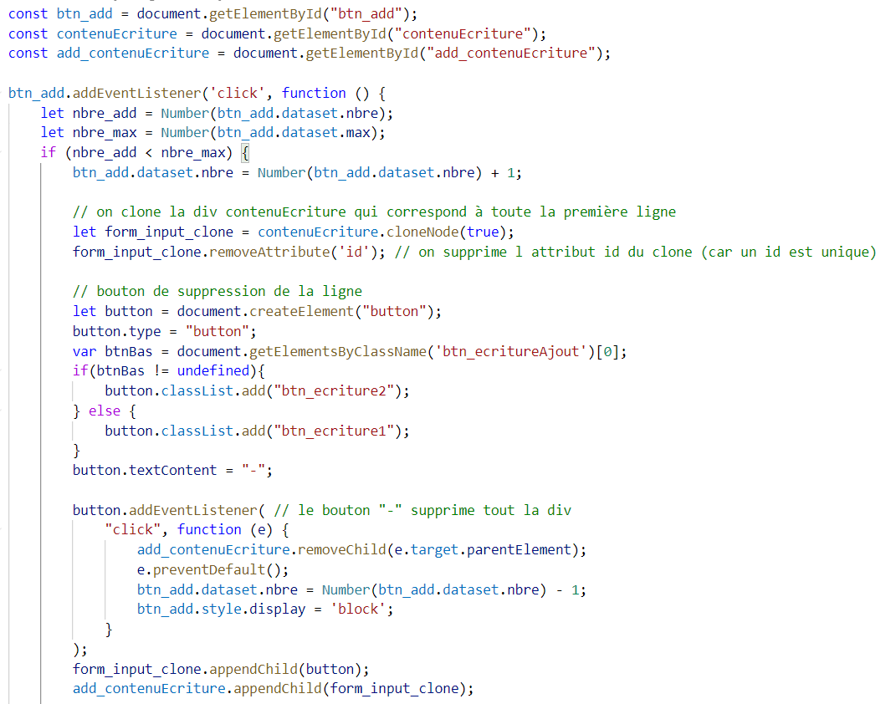
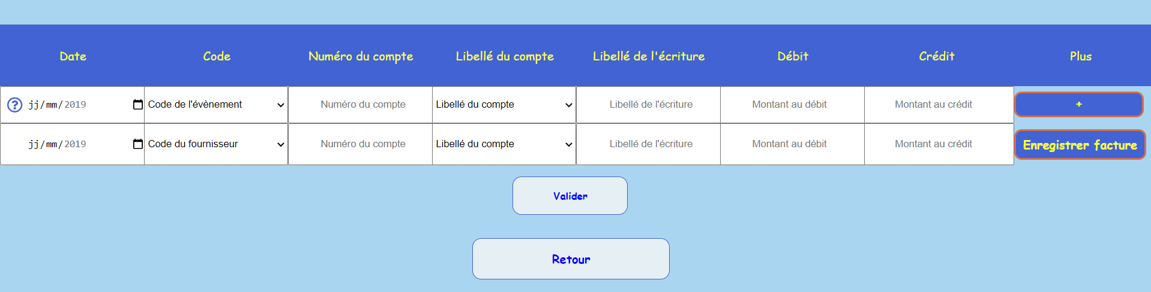
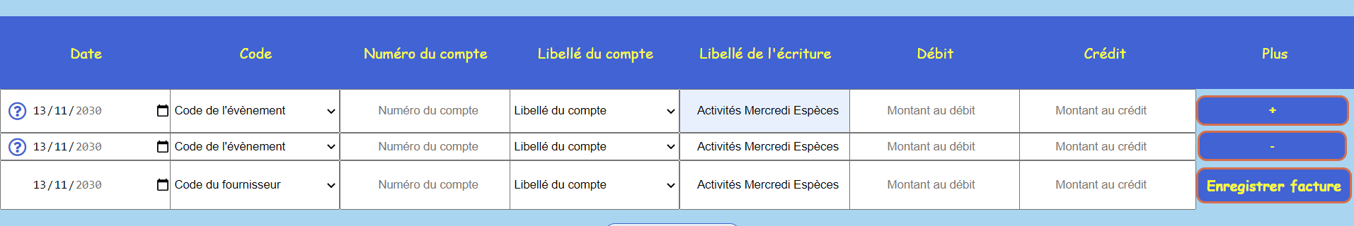
Les écritures comptables : Le formulaire

Slide 25
Ajax (Asynchronous JavaScript and XML)
Pc Client
Serveur
Model
Page HTML
JavaScript
Requête AJAX
API
Base de données
Fichier Json
Controller
Requête
View
Réponse

Slide 26
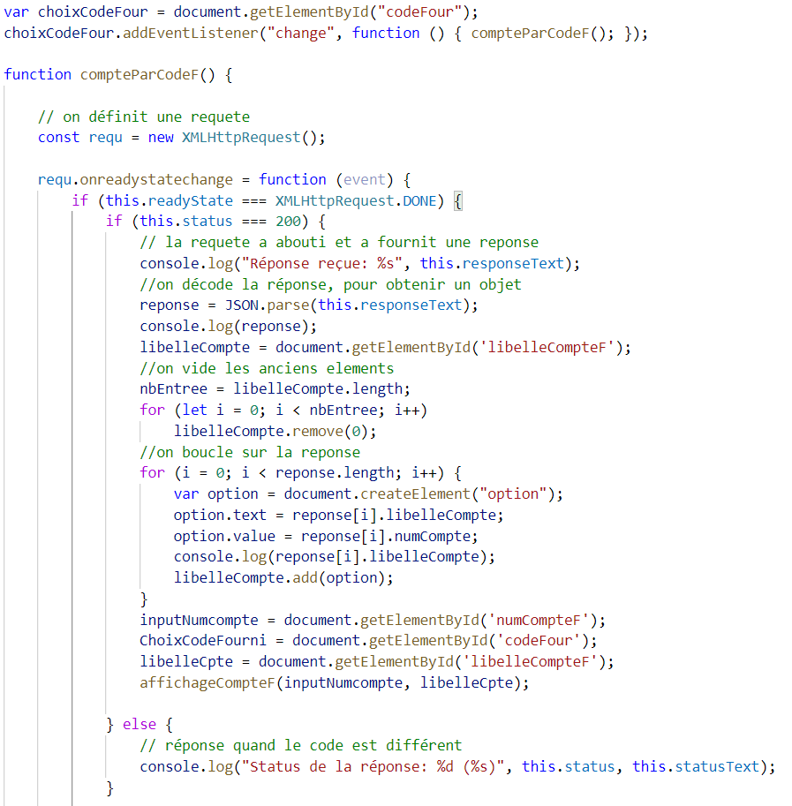
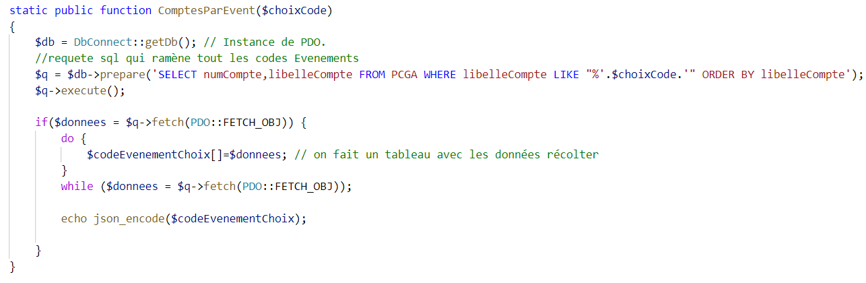
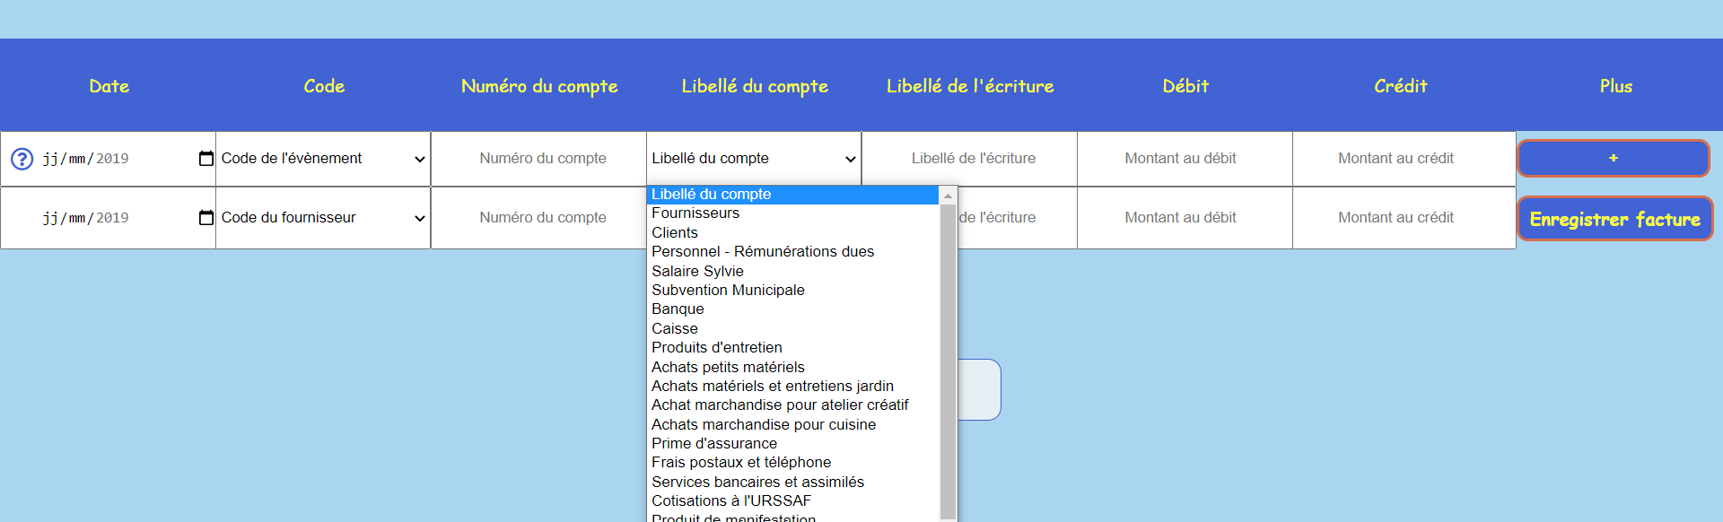
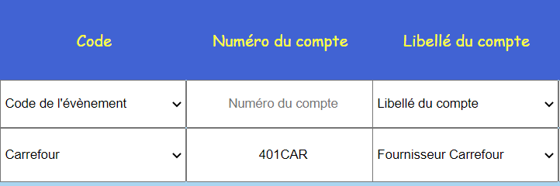
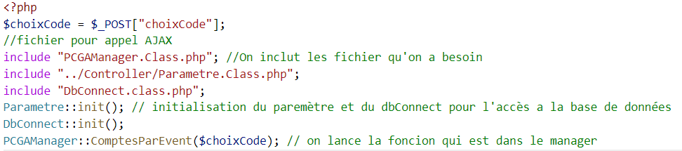
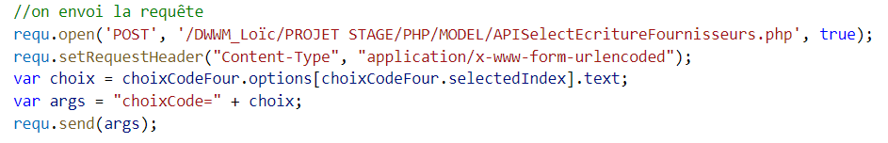
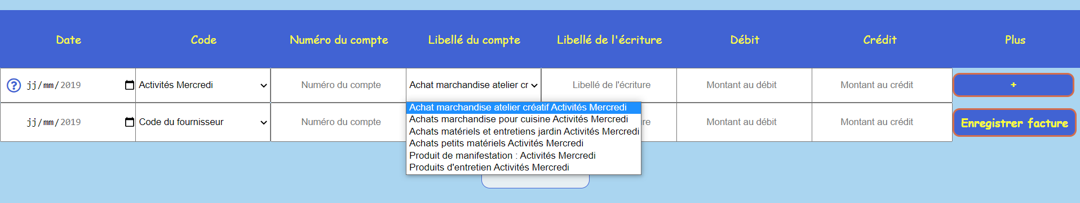
Les écritures comptables : Le formulaire

Slide 27
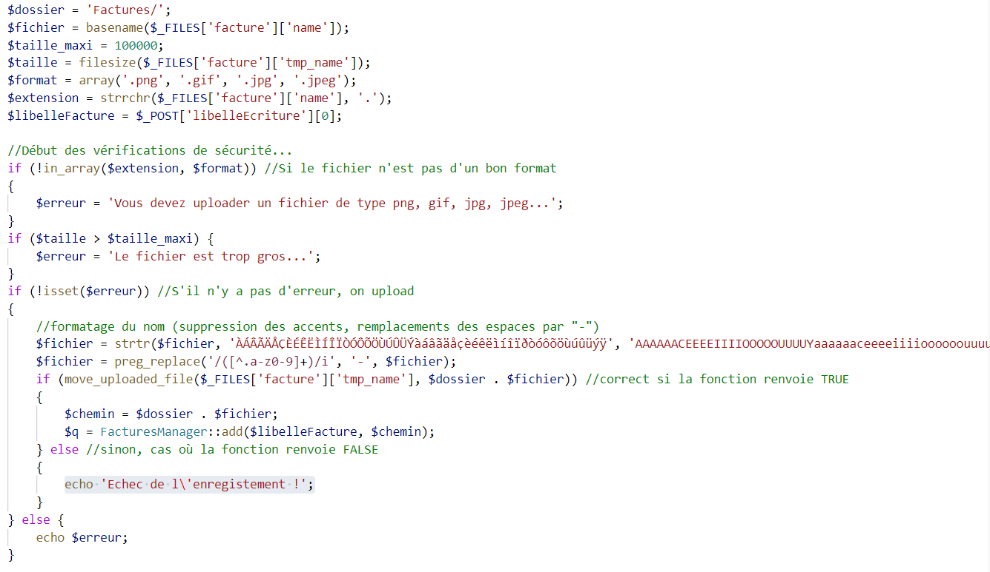
Les écritures comptables : L’enregistrement de la facture

Slide 28
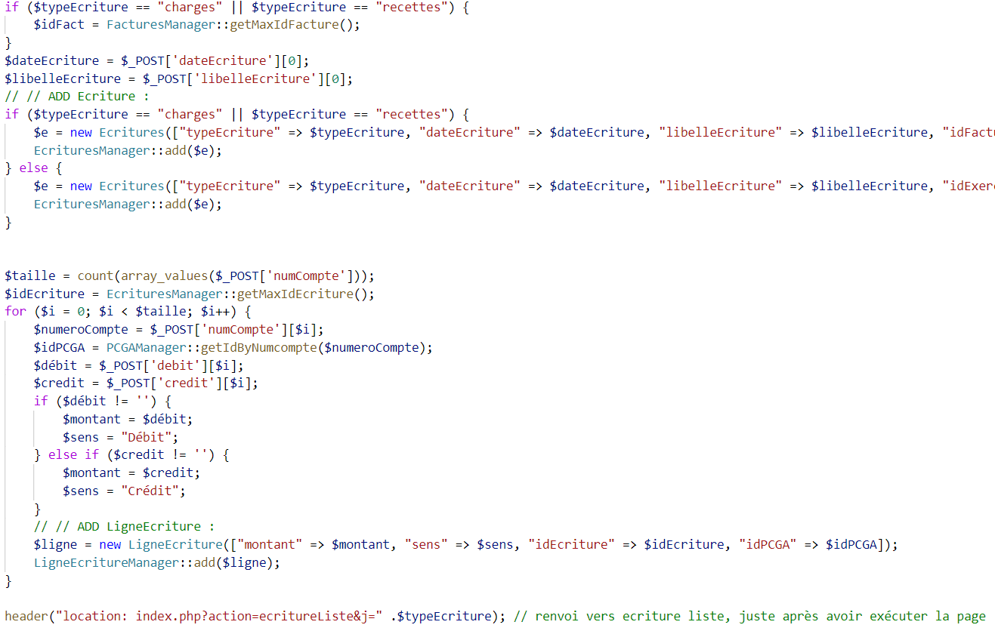
Les écritures comptables : L’enregistrement des écritures

Slide 29
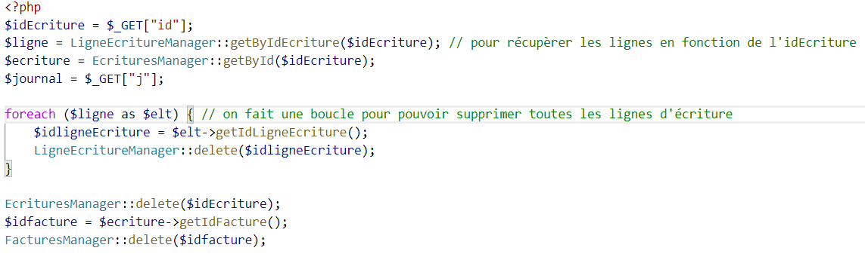
Les écritures comptables : La suppression

Slide 30
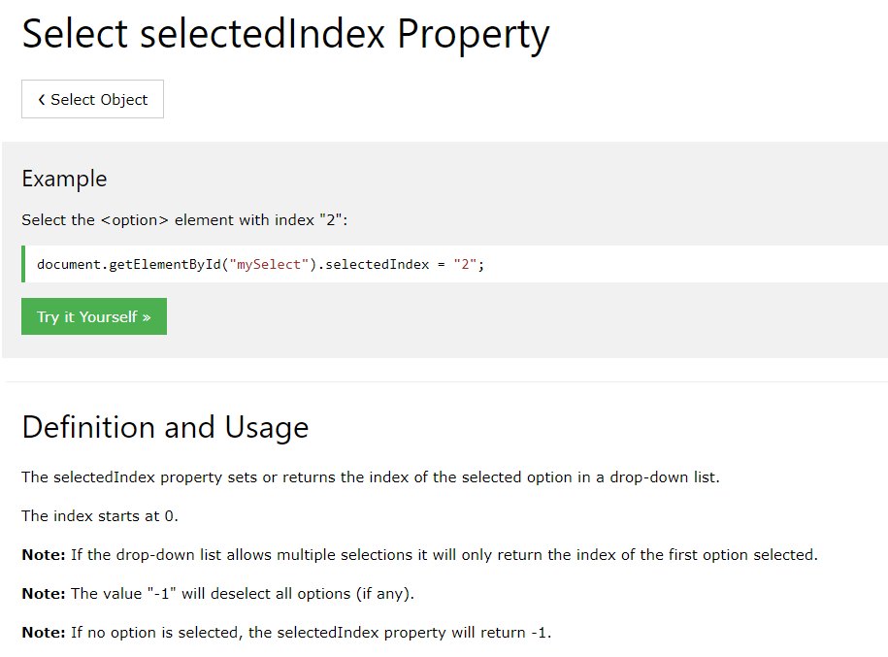
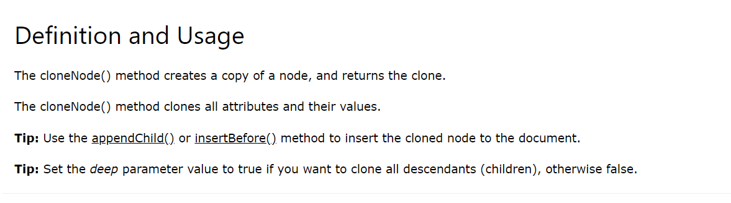
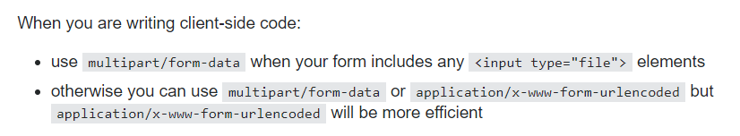
Veille Technologique
Notes:
La méthode clodeNode() crée une copie d’un nœud et return le clone. (div par exemple)
La méthode cloneNode() clone tous les attributs et leurs valeurs.
En conseil, il est écrit que la méthode appendChild() ou insertBefore sont utiles pour insérer le clone dans le document et qu’il faut mettre le paramètre deep sur true (vrai) si l’on veut tous les descendants (enfants), sinon mettre false (faux).
Quand on écrit du code côté client :
Utiliser multipart/form-data quand le formulaire contient des éléments « input type= ‘file‘»
Sinon on peut utiliser multipart/form-date ou application/x-www-form-urlencoded mais application/x-www-form-urlencoded sera plus efficace.
La propriété selectedIndex définit ou retourne l’index de l’option sélectionnée dans une liste déroulante.
L’index commence à 0.
Remarque : si la liste déroulante permet les sélections multiples, elle ne retournera que l’index de la première option sélectionnée.
La valeur « -1 » désélectionne toutes les options.
Si aucune option n’est sélectionnée, la propriété selectedIndex renverra -1.

Slide 31
Sommaire
Partie 1 : Introduction
Partie 2 : Le projet
Présentation Association
Environnement, logiciels utilisés
Locale
Cahier des charges
Travaux préparatoire
Partie 3 : Conclusion
La sécurité
Connexion à la base de données
Les écritures comptables

Slide 32
Conclusion et Démonstration

